Slide 1

第十四届东北脑血管病论坛
专家线上参会手册

Slide 2

注：正式日程“会议号”会以邮件或短信的方式发送给参会老师，请注意查看。
【第十四届东北脑血管病论坛】
会议号：953 2499 4475 密码：123456
协调人：
宋加明 183 1000 5133
测试时间：2020年12月18日-12月26日 9:00—18:00
技术支持：于 洋 185 1032 7059
石玉成 130 3112 9081

Slide 3
说明：线上会议参加主要通过视频会议软件（ZOOM平台）来进行互动沟通。
需要具备电脑（PC）及网络条件。
电脑：最低配置（i3处理器、4G内存）
具备摄像头
具备麦克风、扬声器
网络：10Mbps 或 稳定的4G网络
软件下载地址
https://zoom.us/download

Slide 4
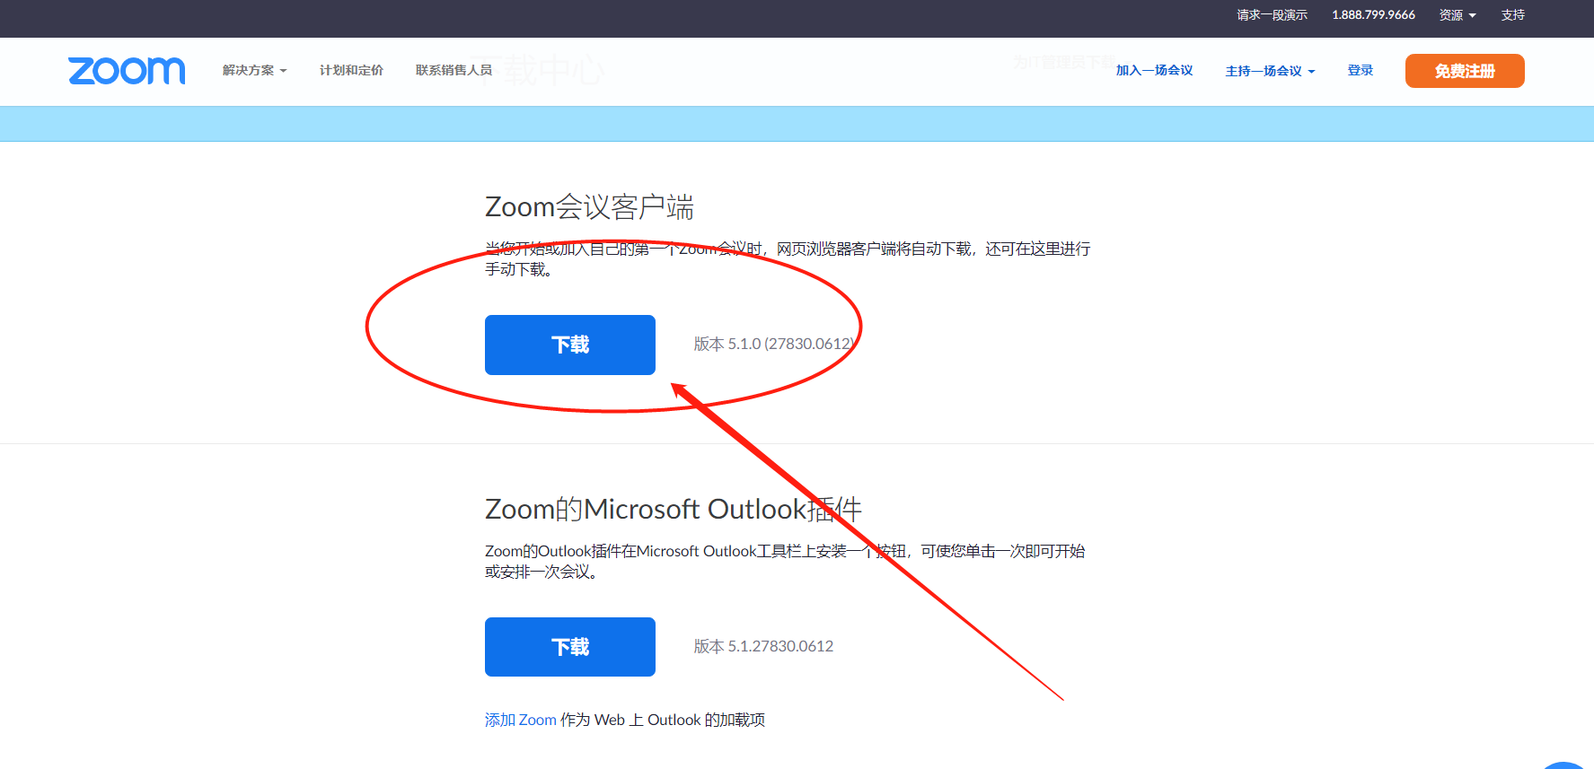
第一步：在浏览器中输入下载地址，下载软件包。
下载后点击安装即可

Slide 5
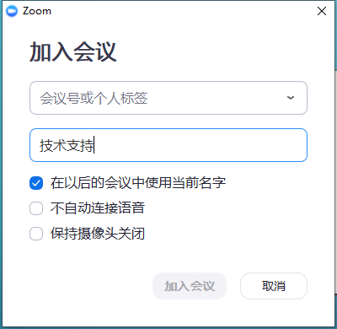
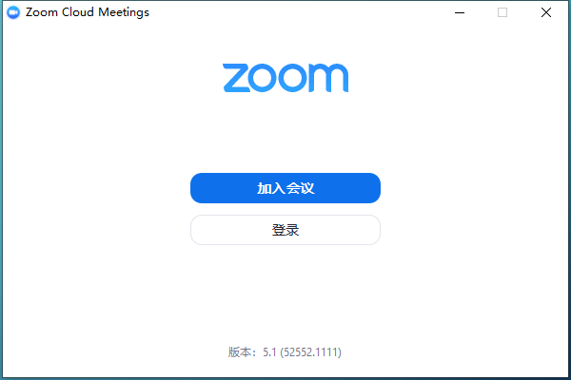

会议号：
每个Seesion对应1个会议号，
每个会议号就是一个虚拟的会议室。
会议号
用户明
第二步：加入会议。

Slide 6
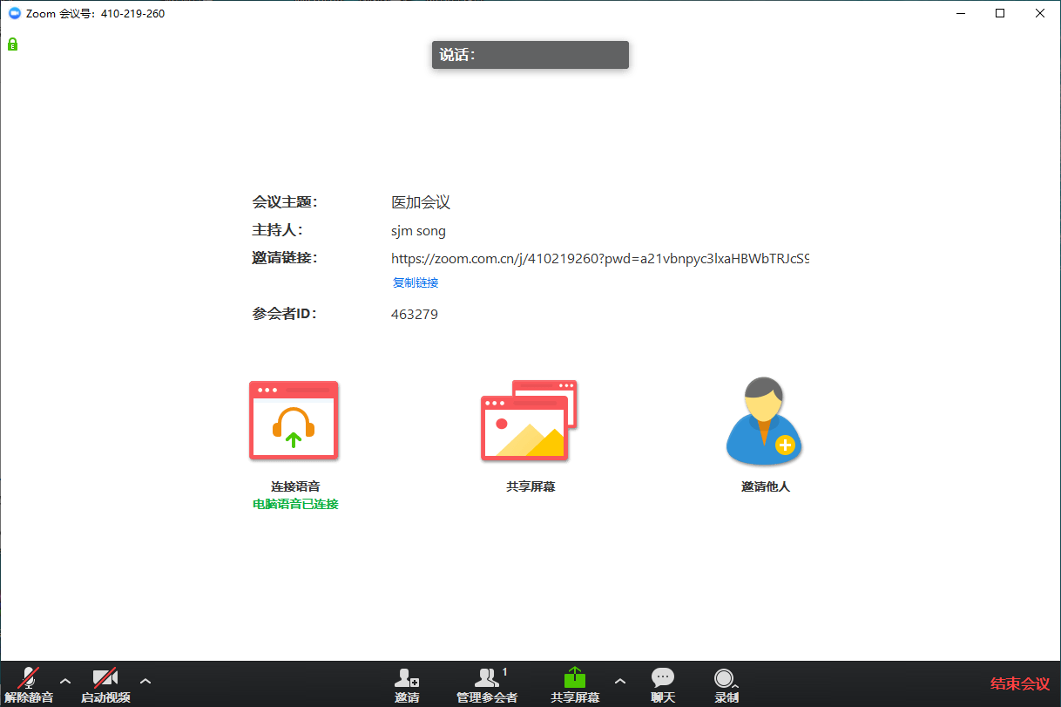
第三步：音视频设置
完成本操作步骤后，点评互动专家可以同其他专家进行音视频互动沟通。

Slide 7
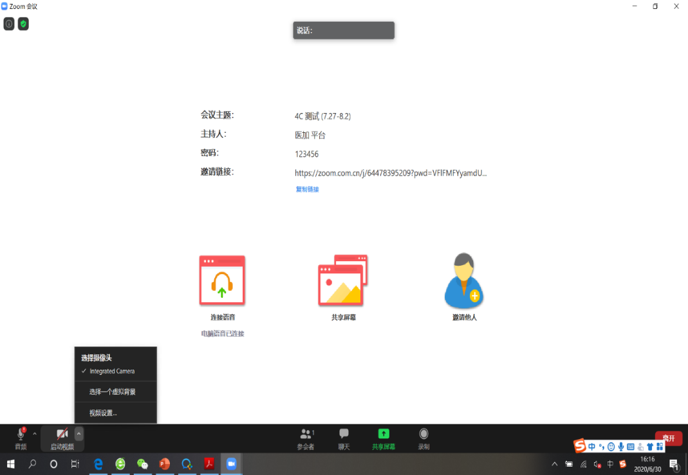
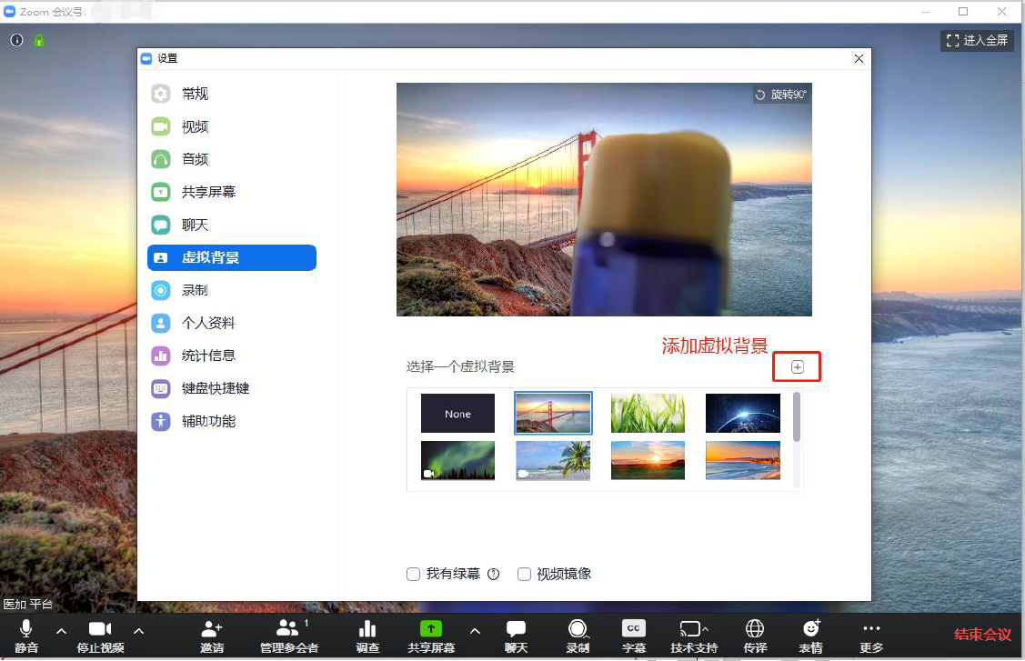
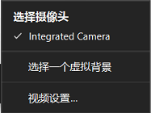
第四步：虚拟背景设置
点击“停止视频”旁边“∧” 标志，点击“选择一个虚拟背景”，确定一个虚拟背景或添加虚拟背景。

Slide 8
线
上
参
会
专
家
注
意
事
项
1.设备要求：使用笔记本电脑/台式机电脑上线，确保摄像头、扬声器、麦克风功能完好。
进入会议前请务必关闭杀毒软件，防止拦截音视频正常启动。
2.网络要求：网络独享稳定10M或以上(网络质量差会直接影响会议效果)。
3.画面及音频要求：专家头像在视频画面要居中，人像占画面比例50%以上。不要距离电脑过近
或过远，讲话时请打开麦克风，注意房间光线、位置、专家服装等。
注：会议开始后，请专家不要关闭摄像头，特殊情况例外。
4.讲者注意事项：A.讲课PPT画面比例4:3或16:9最为合适。
B.页面中如人像遮挡了PPT，本地可将摄像头栏任意拖动至无碍位置。
C.幻灯片讲完，请及时退出“共享屏幕”。
D.提前提供讲课PPT备份，以防会议中出现播放异常情况。
5.测试场地：尽量在正式参加会议的场地测试。
6.测试内容：音视频沟通、网络、讲课操作流程展示。

Slide 9
线
上
参
会
专
家
注
意
事
项
7.会议当天注意事项：
a.会前20—40分钟进入会议室，做好会前测试。
b.不发言时请关闭麦克风，电脑上请关闭微信，避免造成声音干扰。
c.会议中不要遮挡摄像头，保持摄像头开启。
d.请务必关注讲课时间，不要超时。
8.意外情况处理：
a.讲者中途掉线
网络恢复可自动进入会议室，如果时间超过10秒，后台将切换至主持人端，由主持人
串场衔接，等待专家上线。如果时间超过1分钟，主持人可以引导进入下一环节。

Slide 10


